Slide 1




혁신성장 청년인재 SW개발자 양성 과정 - 'ILC를 이용한 Temperature Tuning 및 MIMO System 제어'
ILC를 이용한 Temperature Tuning 및 MIMO System 제어
스마트팩토리 5조
CAT (Code & Talk)

Slide 2





혁신성장 청년인재 SW개발자 양성 과정 - 'ILC를 이용한 Temperature Tuning 및 MIMO System 제어'
멘토 및 팀원 소개
팀장
멘토
팀원
박정란
장명수
이종원
원예육종학과
PLC제어 담당
정보통신공학과
UI 담당
팀원
팀원
이승수
이홍기
정보통신공학과
PLC제어 담당
정보통신공학과
UI, DB 담당
Notes:
멘토 및 팀원을 소개하겠습니다.
저희는 현재 반도체 기업 재직 중이신 장명수 멘토님과 함께 프로젝트를 진행하였습니다.
팀원 소개-

Slide 3

CONTENTS
혁신성장 청년인재 SW개발자 양성 과정 - 'ILC를 이용한 Temperature Tuning 및 MIMO System 제어'
01
주제 선정
02
프로젝트 설계 및 구현
03
시연영상
04
결과분석 및 기대효과
Notes:
1-2-3-4- 순으로 발표를 진행하겠습니다.

Slide 4
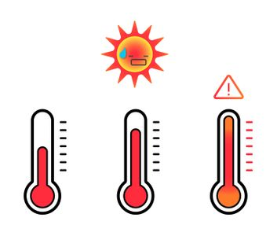

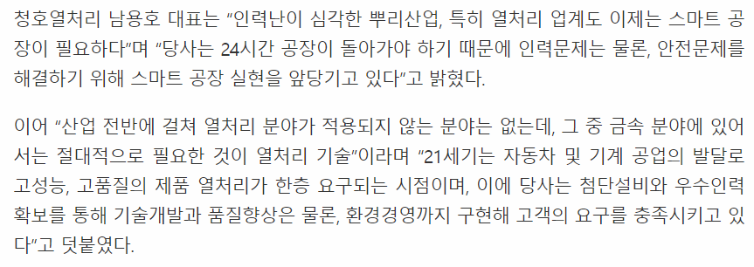
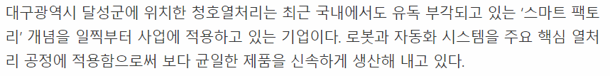
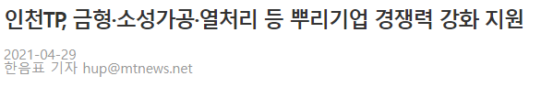
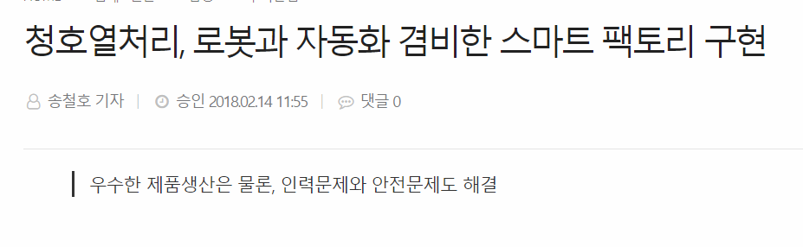
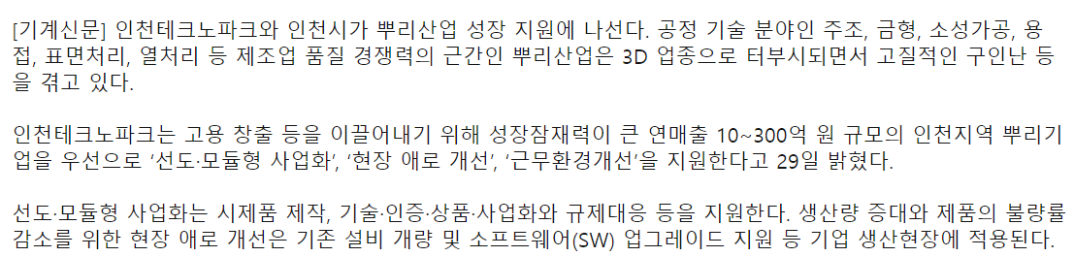
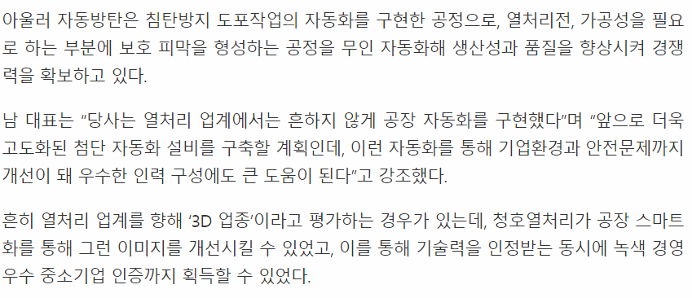
혁신성장 청년인재 SW개발자 양성 과정 - 'ILC를 이용한 Temperature Tuning 및 MIMO System 제어'
01
주제 선정
02
프로젝트 설계 및 구현
03
시연영상
04
결과분석 및 기대효과
Notes:
우리조의 핵심 : 온도 균일 제어
왜? 공장 자동화 -> 열처리가 중요
공장 자동화로 발달되면서 -> 가동 시간이 증가함에 따라 공정 내 열량이 비례하게 증가 -> 열량의 증가는 안전과 제품의 품질문제와 직결될 수 있으므로 -> 그와 관련된 기술 또한 중요하게 자리잡고 있는 실정이다.
현재 산업체에서는 온도제어에 PID 오토 튜닝을 사용하여 열처리에 대한 문제를 해결하고 있으나,
온도 균일제어가 자동으로 이뤄지지 않는 기술적인 한계로 인해 사람이 직접 제어장비 온도를 제어하고 있는 실정이며,
까다로운 사용법으로 인해 숙련된 기술자가 요구되어 인력난 문제가 추가적으로 발생하고 있다.
➔ 다음 슬라이드로 넘어감!!

Slide 5

혁신성장 청년인재 SW개발자 양성 과정 - 'ILC를 이용한 Temperature Tuning 및 MIMO System 제어'
01
주제 선정
02
프로젝트 설계 및 구현
03
시연영상
04
결과분석 및 기대효과
Notes:
공정구분 없이 중요 요소로 작용하는 반도체/Display 제어장비의 온도를 자동튜닝 할 수 있는 방법이 있을까?
검색결과
현재 PID 제어법으로 열처리를 하고 있으나, MIMO system에서 ILC를 이용한 자동 튜닝 제어법을 사용하는 사례는 찾아보지 못했습니다. 이와 같은 방법을 도입하여 장비 온도 제어가 가능하다면, 앞서 말한 문제점도 해결 가능하다 생각하여
＇ILC를 이용한 Temperature Tuning 및 MIMO System 제어’ 를 주제로 프로젝트를 진행하게 되었습니다.

Slide 6




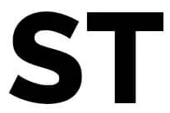
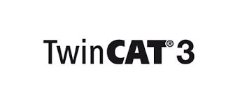




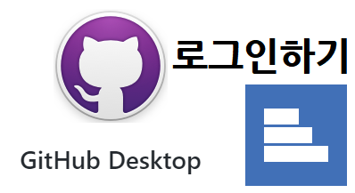
혁신성장 청년인재 SW개발자 양성 과정 - 'ILC를 이용한 Temperature Tuning 및 MIMO System 제어'
01
주제 선정
02
프로젝트 설계 및 구현
03
시연영상
04
결과분석 및 기대효과
[ 개발환경 및 도구 ]
Structured Text
PLC
Github : https://github.com/Code-And-Talk
Notes:
Twincat3?
EtherCat?
ST언어?
HW로 PLC사용 (PLC에 대한 설명은 참고자료에 있음)

Slide 7
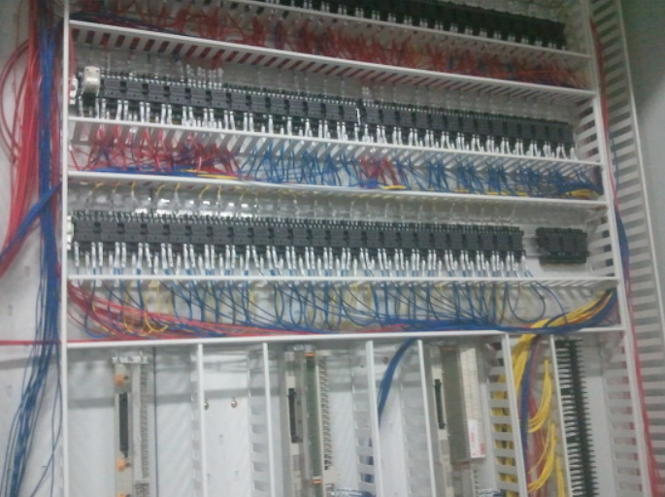
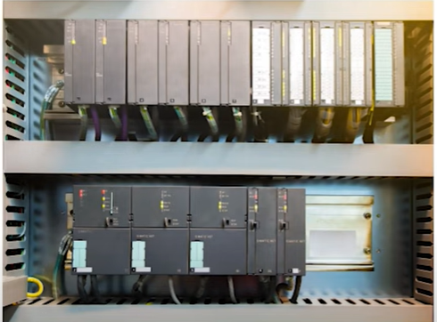
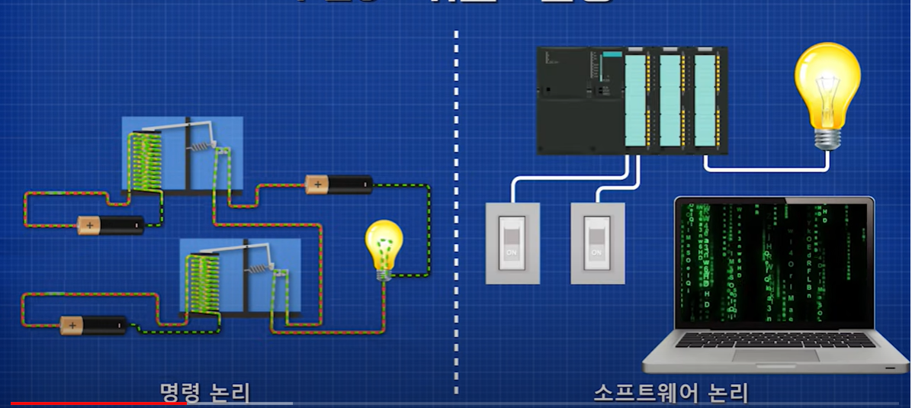
혁신성장 청년인재 SW개발자 양성 과정 - 'ILC를 이용한 Temperature Tuning 및 MIMO System 제어'
01
주제 선정
02
프로젝트 설계 및 구현
03
시연영상
04
[ PLC ]
릴레이제어
소프트웨어 제어
Notes:
PLC 이전에는 ‘릴레이제어반’이라는 제어를 하기 위한 수많은 기계식 릴레이들이 설치 된 panel을 구성해서 제어하는 방식 활용
but, 부피도 크고, 순차적으로 제어되는 논리연산제어를 하려면 그때그때 cable배선을 바꿔주어야 하는 번거로움이 있음.
➔PLC가 개발되고 기존에 기계식으로 운영되던 것은 전자식 소프트웨어를 이용한 제어로 많이 바뀌게 됨.
그로인해 기계식으로 사용되던 부분도 최소화됨 -> 제어장비 역시 소규모화 됨.
여러 설비가 연계되어 운영되는 복잡한 제어도 소프트웨어를 활용하여 정확하고 빠르게 제어 가능하게 된 것.
이처럼 PLC가 자동제어에서는 control 타워처럼 중요한 역할을 수행함.
우리 조는 보통 학부생들이 접해보기 어려운 실제 산업체에서 사용하는 Beckhoff(백오프) PLC를 이용하여 프로젝트를 진행하였음.

Slide 8
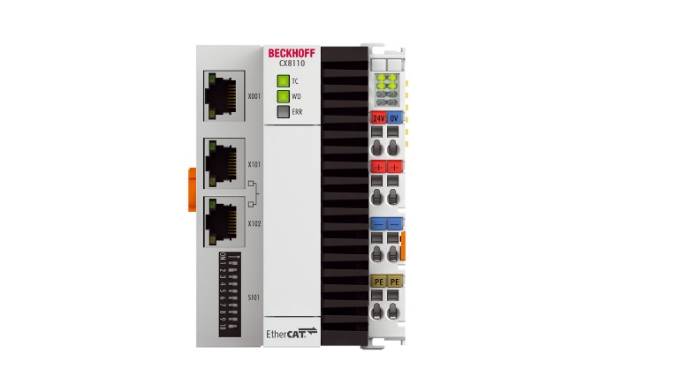
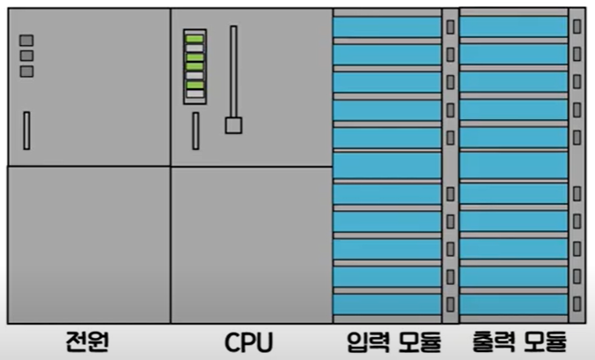
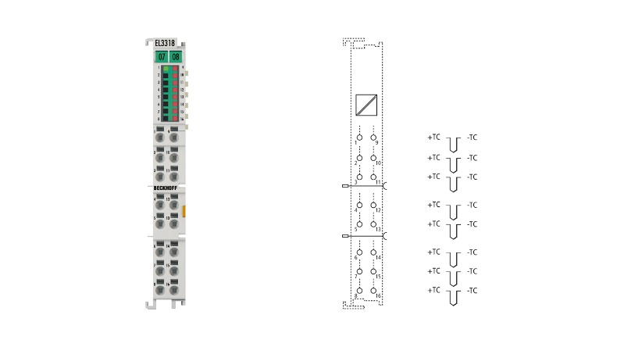
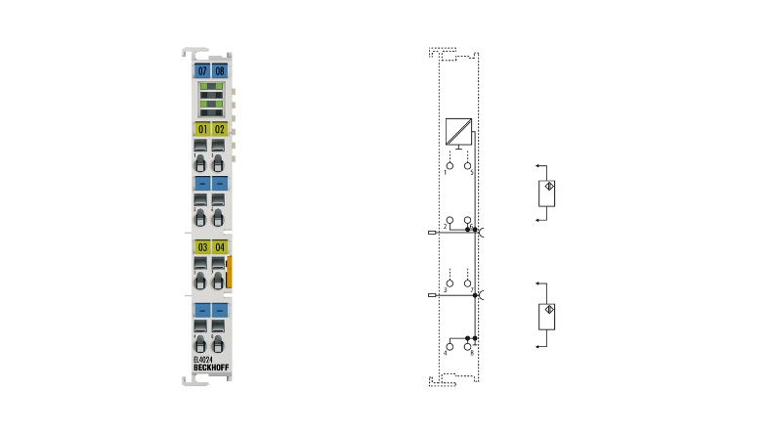
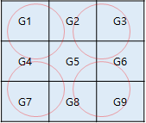
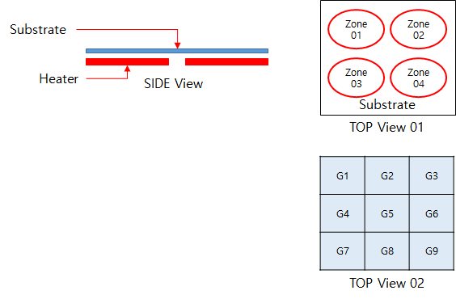

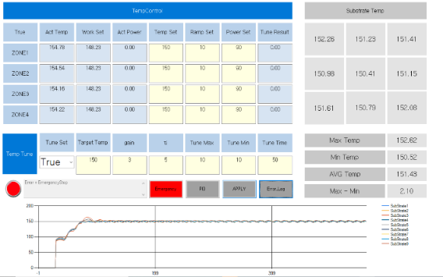
혁신성장 청년인재 SW개발자 양성 과정 - 'ILC를 이용한 Temperature Tuning 및 MIMO System 제어'
01
주제 선정
02
프로젝트 설계 및 구현
03
시연영상
04
결과분석 및 기대효과
[ 온도제어 요소 ]
[ Hardware ]
< TOP View >
4개의 Heater Zone
9개의 T/C
(1glass * 9ea T/C(thermocouple))
전원 / CPU
입력모듈
출력모듈
[ PLC ]
목표 : glass 온도 균일화, 편차 최소화
< SIDE View >
Notes:
!!제일 먼저 하드웨어와 온도제어 요소임을 설명!!
프로그램에 사용되는 Heat 구조는 1개의 substrate에 9개 glass T/C를 사용하여 Zone 간 편차를 최소화 하고,
PID 제어로 4개의 Heater Power를 조절해서 각 Heater zone에 가까이 위치한 9개의 T/C 온도를 제어하여,
Substrate 표면 온도를 균일하게 하고자 하는 것.
즉, 각 제어기의 온도 설정 값(Set Value) 조절을 통하여 각 Glass 온도의 균일성을 달성 하고자 함.
PLC에서 입력 ->CPU(처리) -> 출력 의 과정
*thermocouple : 열전대(서로 다른 종류의 금속을 접속한 것으로 열전 효과를 일으키는 금속선)
Heater 의 열은 바로 인접한 T/C에 가장 크고 빠르게 영향을 줄 것으로 보임.

Slide 9
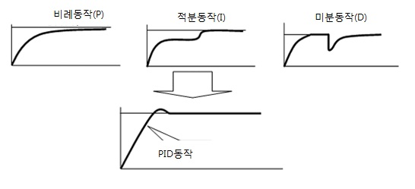
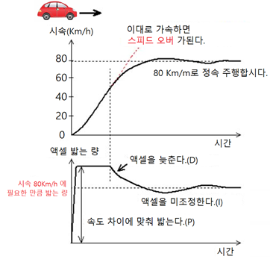
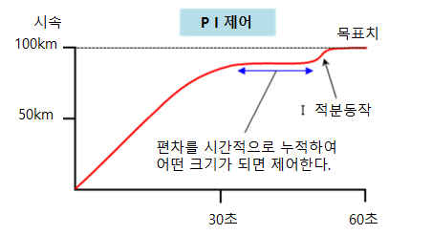
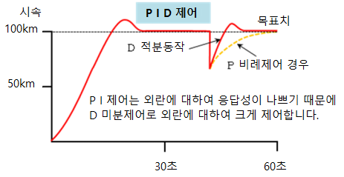
혁신성장 청년인재 SW개발자 양성 과정 - 'ILC를 이용한 Temperature Tuning 및 MIMO System 제어'
01
주제 선정
02
프로젝트 설계 및 구현
03
시연영상
04
결과분석 및 기대효과
[ CASCADE 제어 ]
PI제어
PID제어
(편차 제거)
S_{s}
C_{out}(s)
외부제어기
Z_{s}
_{(Zone Set)}
C_{in}(s) 내부제어기
u
(제어신호)
Process
S
(Substrate
Temp)
Tc
(히터 온도)
Notes:
온도제어 뿐 아니라 각종 제어에 사용되는 일반적인 제어 방식 : PID 제어
이해가 쉽도록 친숙한 ‘운전’을 예로 들어 설명하겠습니다.
톨게이트에서 일단 정지(0Km/h)한 다음 시속 80km/h로 운전할 때를 생각해 보겠습니다.
먼저 0Km/h에서 목표로 하는 시속 80km/h까지의 차이(제어편차)가 크기 때문에 가속페달을 크게 밟으면 자동차 큰 출력을 냅니다.
따라서, 제어편차 크기에 비례하는 조작이 비례제어(P)에 해당합니다.
슬슬 가속하다 시속 80Km/h 에 점점 다가 가면,
"이대로의 계속 가속 하면 시속 80Km/h를 초과 해 버린다.” 라 고 느낄 때 가속페달을 풉니다. ➔ 속도의 변화를 억제하도록 하는 작업이 미분제어(D)
가속페달을 풀어버리면 속도가 점점 늦춰지기 때문에 목표 시속에 맞게 주행하려고 미세하게 가속페달을 조정합니다. ➔편차를 제거하는 작업을 적분제어(I)
=> I, D 는 정확한 제어를 위한 보조역할
이처럼 우리가 운전 시 하고 있는 작업은 PID제어와 같은 메커니즘을 이용하고 있습니다.
(➔애니메이션 넘기기…)
PID제어에 대해 이해가 되셨다면
저희 프로젝트에서 이용한 제어에 대해 설명하도록 하겠습니다.
Heater Power(Power Set)제어신호(u) 변화에 대한 Tc(히터 온도)응답을 보고 내부제어기(Cin) 설계– 노란색 box = slave controller (➔애니메이션 넘기기…)
2) Zs(zone set)변화에 대한 S(substrate temp) 응답을 보고 외부제어기(Cout) 설계 – 녹색 box = master controller (➔애니메이션 넘기기…)
3) Cin 은 PID controller 라이브러리를 사용하고, Cout은 직접 PI controller program을 작업하여 구현하였음.
저희는 본 프로젝트에서 cascade제어를 사용한 이유는
Cascade 제어는 두 개의 피드백 제어 루프로 구성되고, 1차 조절계의 출력이 2차 조절기의 설정값이 됩니다.
PID 제어의 경우 Error를 이용해 Target Temp 까지 빠르게 도달할 수 있도록 하였지만 문제점은, Error가 일어난 후에야 보정이 들어간다는 것입니다.
이런 상황에서 PI제어와 함께 Cascade 제어를 사용한다면 외부의 방해(외란)로 인해 Error가 생기기 전에 방지할 수 있습니다.
따라서, 외란이 들어와서 천천히 Target Temp에 도달하는 PID 제어에
Cascade 제어를 적용할 경우 외란에 대응하면서 조금 더 빠르게 Target Temp에 도달할 수 있습니다.
저희 조 최종 목표가 [ 1. 열원간 온도 편차 최소화, 2. glass 온도 균일화 ] 이기에 보다 빠르고 정밀한 제어를 위해 PID와 PI제어를 함께 이용한 cascade제어를 사용하였습니다.

Slide 10
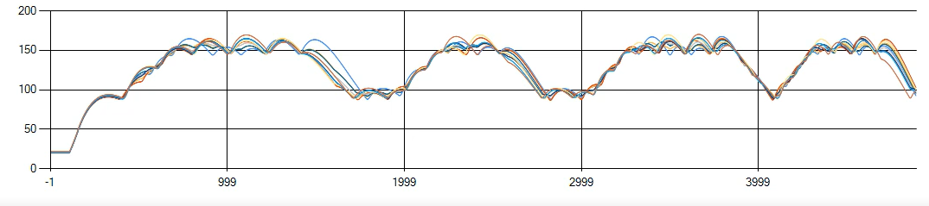
혁신성장 청년인재 SW개발자 양성 과정 - 'ILC를 이용한 Temperature Tuning 및 MIMO System 제어'
01
주제 선정
02
프로젝트 설계 및 구현
03
시연영상
04
결과분석 및 기대효과
[ ILC : Iterative learning control ]
※ ILC 수식 :
Tg
온도
1st run
2nd run
3rd run
시간
Heat Up 편차 최소화
Notes:
ILC : 반복적으로 같은 패턴으로 온도를 올리고 내리는 작업을 하는 공정에서는 앞 Run 의 정보를 뒤 Run 에 이용하는 방식으로
온도 제어 정확도를 높일 수 있음..
2) 적용 순서는
1st run은 Heat up으로 Run을 진행
2nd run 부터는 iterative learning control을 적용
3) 1회 Master에서 Heat-Up Data가 산출되면 지정한 Tune Count 횟수만큼
ILC 튜닝을 진행 ➔ 그림과 같이 Heat up 편차 최소화 효과가 나타남.

Slide 11
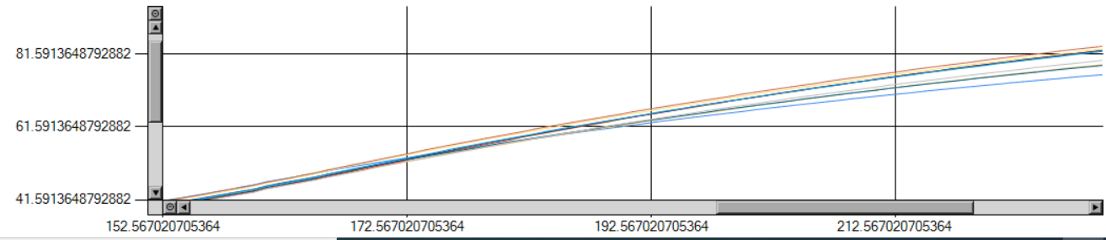
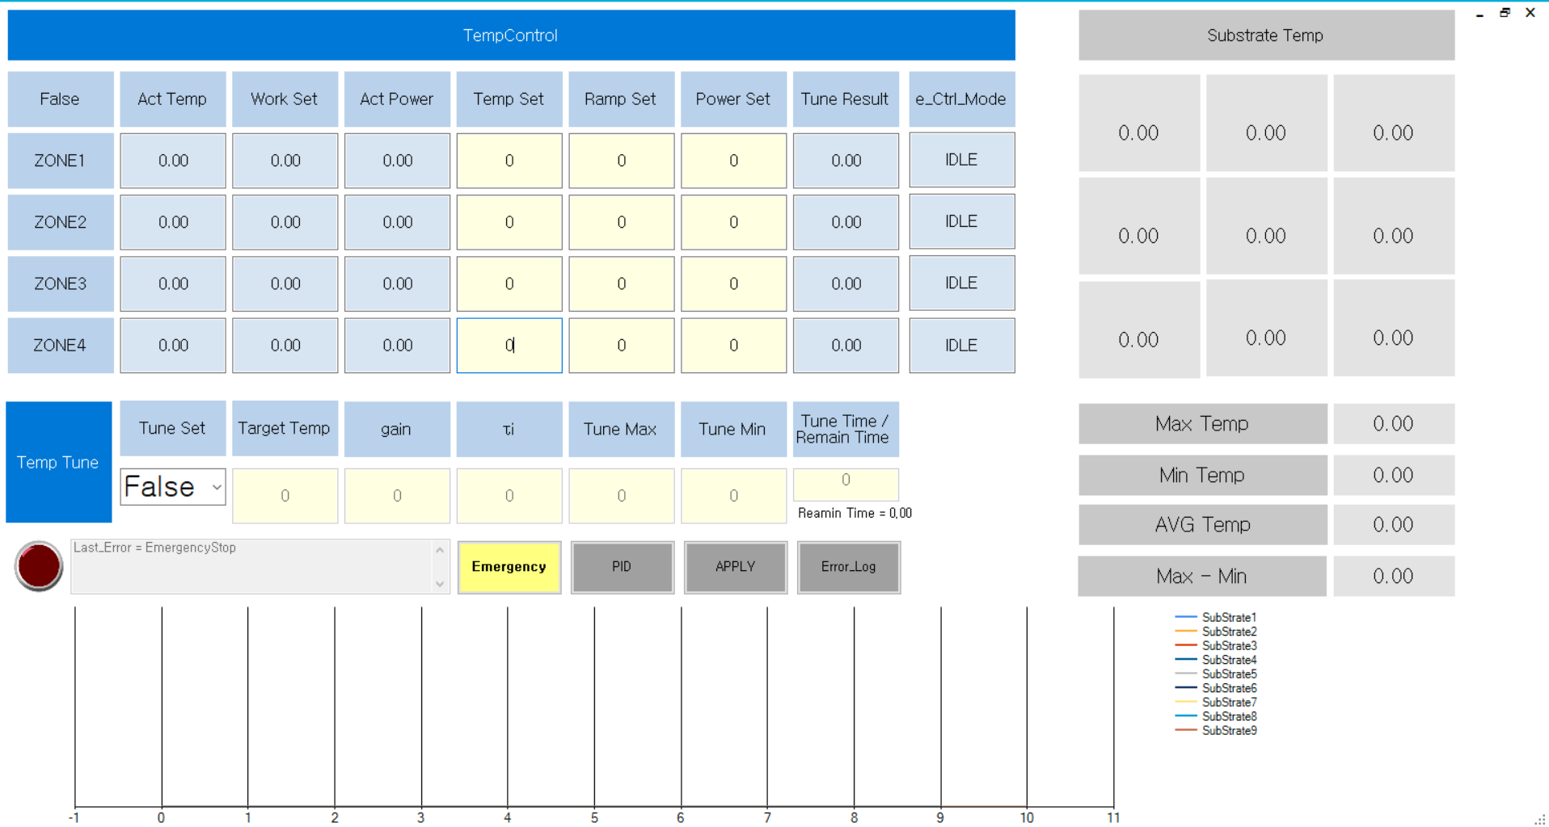
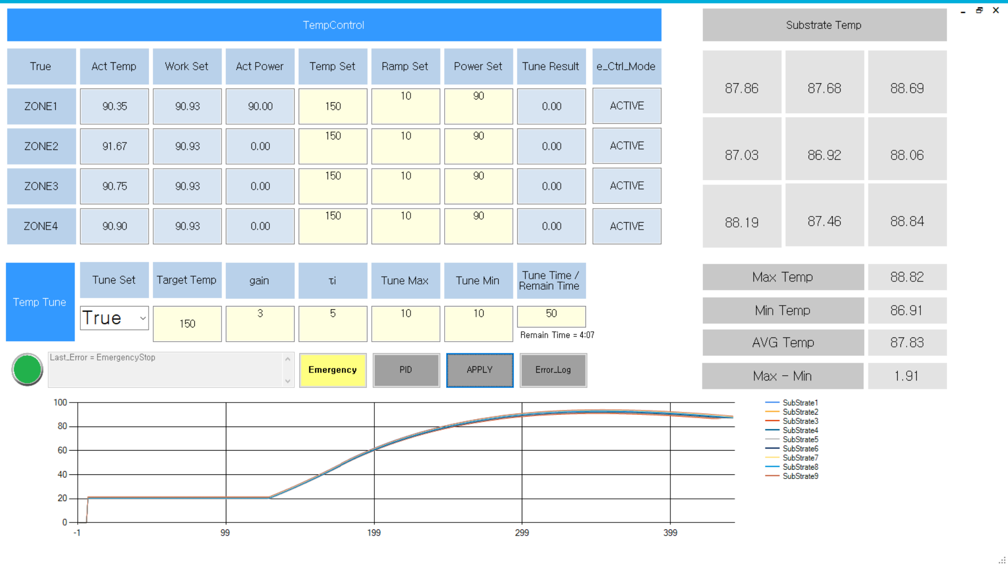

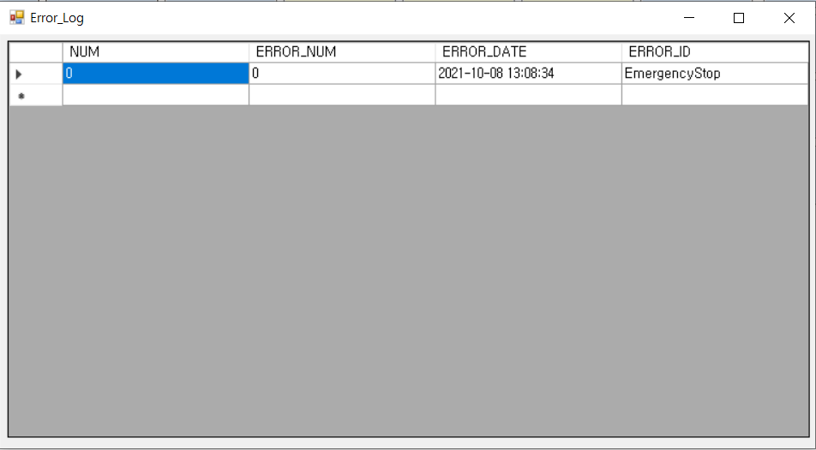
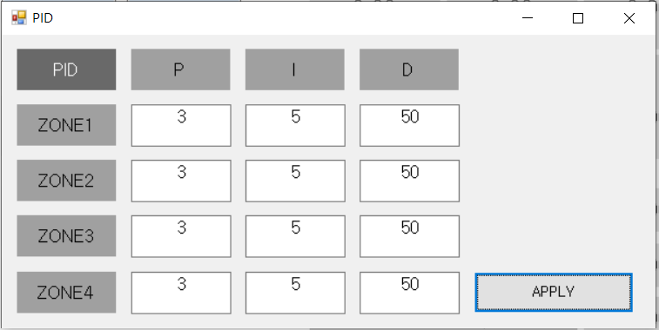
혁신성장 청년인재 SW개발자 양성 과정 - 'ILC를 이용한 Temperature Tuning 및 MIMO System 제어'
01
주제 선정
02
프로젝트 설계 및 구현
03
시연영상
04
결과 및 고찰
Temp Set, Ramp Set, Power Set 값 입력
Watchdog
온도 균일
편차 최소화
녹색 : 정상 작동
적색 : Error
남은 튜닝 시간 확인
Error Message
비상 시 Click
-> 온도 서서히 내려감
Error Log
P, I, D
값 입력
Notes:
**발표 시 목표했던 부분을 UI에서 어디에 나타냈는지 어필!
- HW 목표 온도까지 자동 튜닝 (Zone 간 편차 최소화, glass 온도 균일)
1. watchdog을 이용하여 프로그램 동작 여부를 확인.
(10초마다 BOOL값 나타냄)
*프로그램 10초 이상 미동작 시 에러메시지 발생
2. PID, Temp Set, Ramp Set, Power Set 값 입력
3. Apply 클릭 -> 값이 프로그램으로 전송됨.
4. Mode가 IDLE -> ACTIVE로 바뀌고 slave 실행.
(꺼진등 -> 녹색등으로 변화, substrate Temp가 Zone_set Temp에 따라 변함)
5.Tune Set = True로 변경 후 값을 입력하여 Apply -> Tuning 시작 (master ON)
6. Remain Time : 남은 시간 표시 /
substrate Temp, Min, Max, AVG, DEV 값이 그래프 에 표시됨.
7. Error 발생 시 Error Message,
녹색등 -> 적색등 으로 표시 ,
Error Log를 누르면 에러 리스트를 볼 수 있음.
8. 비상 시 Emergency 버튼을 눌러 온도를 서서히 내려줌.

Slide 12
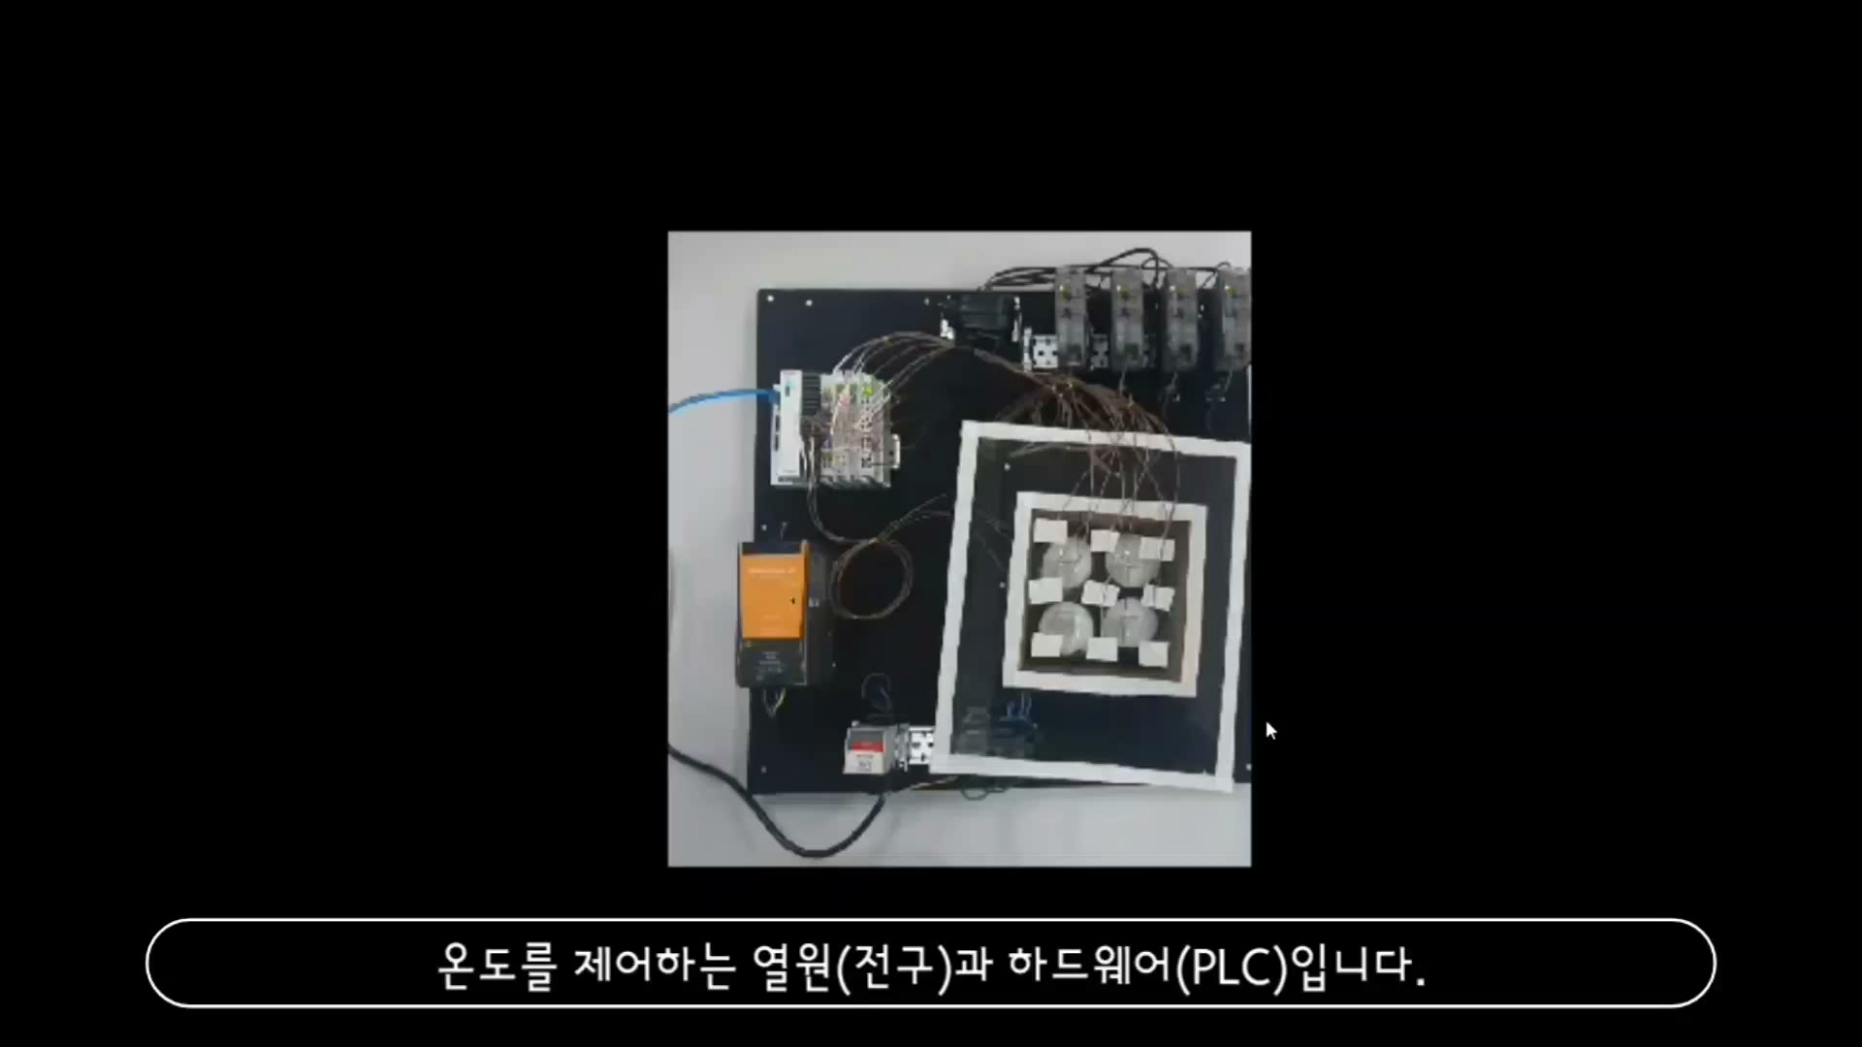
혁신성장 청년인재 SW개발자 양성 과정 - 'ILC를 이용한 Temperature Tuning 및 MIMO System 제어'
01
주제 선정
02
프로젝트 설계 및 구현
03
시연영상
04
결과분석 및 기대효과

Slide 13

혁신성장 청년인재 SW개발자 양성 과정 - 'ILC를 이용한 Temperature Tuning 및 MIMO System 제어'
01
주제 선정
02
프로젝트 설계 및 구현
03
시연영상
04
결과분석 및 기대효과
[ 결과 및 고찰 ]
Cascade제어기를 이용한 빠르고 정밀한 온도 자동 튜닝 구현
목표 온도와의 편차를 2℃ 이내(최소)로 하여 기질 온도의 균일화 달성
MIMO system에 Modeling 제어 도입을 계획 ➔ 도전과제
[ 기대효과 ]
MIMO system 온도 자동튜닝으로 인한 열처리로 스마트 공장의
안전문제 해결 및 고성능 〮 고품질 제품 생산 가능
스마트 공장의 인력난 문제 해결
Notes:
인력난 문제 해결? 공장자동화 ➔ 까다롭지 않은 기기 사용법으로 숙련된 기술자가 아니라도 작업 수행 가능

Slide 14
혁신성장 청년인재 SW개발자 양성 과정 - 'ILC를 이용한 Temperature Tuning 및 MIMO System 제어'
THANK YOU

